Slide 1

新员工转正考核报告
部门：xxxxxxx
姓名：xxxx
时间：2016 年 1 月 4 日

Slide 2
目录
个人基本情况
试用期取得的主要工作成果
学习与能力提升情况
优势与不足（针对不足提出改进措施）
未来工作展望及需要的帮助
心得体会及对公司/部门建议
Q&A

Slide 3

个人基本情况
工作岗位：.Net开发工程师
基本信息
年龄：22
教育背景
毕业学校：广东工业大学
毕业时间：2015.7
专业：计算机科学与技术
加盟金蝶以前的工作经历
2014.07—2015.01，广州瀚信通信科技有限公司，.Net开发工程师，参与通信数据分析平台的开发

Slide 4
试用期取得的主要工作成果
工作内容/工作职责 | 所取得的主要工作成果
项目任务 | BUG修复：140 个，项目任务：7 个：主要涉及应 收应付的转销与核销、往来模块的报表、金税模块、 结账与初始化的逻辑、单据的转换与反写规则
客户反馈 | 完成客户反馈处理：42个
负责模块 | 往来组的发票模块，包括金税模块
 | 负责往来组共十二张报表
 | 负责往来组的单据转换
 | 负责往来组的反写规则

Slide 5
试用期工作成果展示
性能优化
日产项目，应付单引入时间过长。
处理方法：
1、实体服务规则，分组合并；
2、单据引入逻辑优化、大量减少触发实体服务规则的次数。
优化成果：11000行的excel文件的引入时间从30分钟缩短到10分钟内。
林氏木业，“全选”操作的性能瓶颈。
问题分析：一万行数据，逻辑执行的次数达到亿次的数量级，导致Cloud崩 溃退出。
优化思路：梳理触发的逻辑，从逻辑的执行入口处避免不必要的循环操作。
优化成果：一万行数据，逻辑执行的次数降低到万次的数量级。

Slide 6
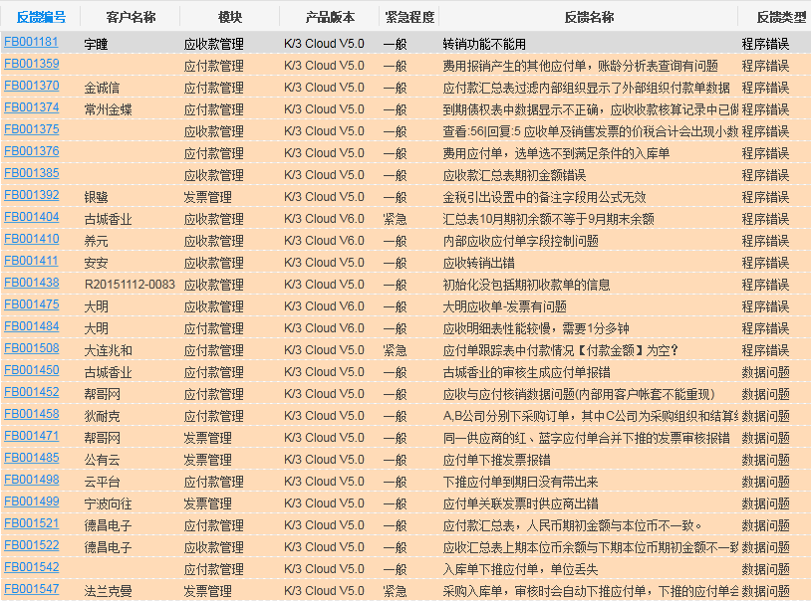
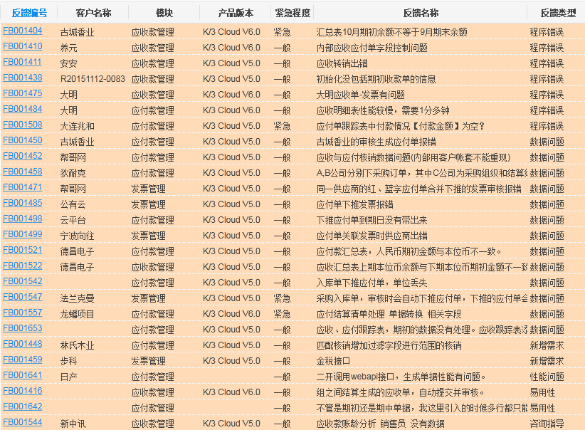
试用期工作成果展示
客户反馈
客户升级到6.0后，应付单跟踪表出现中断错误，提示表不存在。
初步判断：客户二次开发了新的单据转换路线。
处理难点：无法重现客户问题，需要客户提供帐套进行分析。
出于保密原因，客户拒绝提供帐套。
处理方法：从客户处获取所有单据下推路线，进行源代码执行的推演。
最终结果：将组件发送给客户进行验证，将代码修改整合到标准产品。
总结：标准产品的部分表命名不符合规范，是导致本次问题的主要原因。

Slide 7
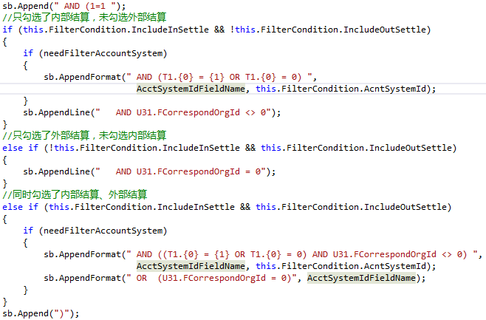
试用期工作成果展示
内外部结算逻辑
问题：属于遗留问题，导致报表数据不准确。涉及面广，包括了结账与初
始化等重要操作，以及大部分的报表。

Slide 8
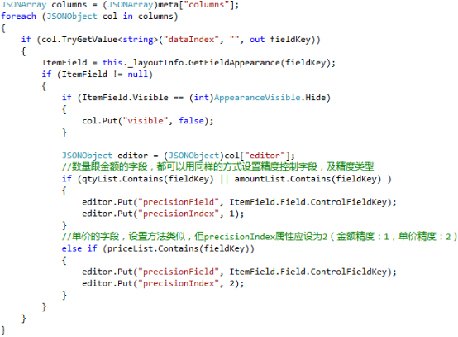
试用期工作成果展示
精度控制
问题：原有的精度控制方式失效，核心功能模块均受到影响。
处理：小组首次处理此问题，分析研究后，重写精度控制逻辑。

Slide 9
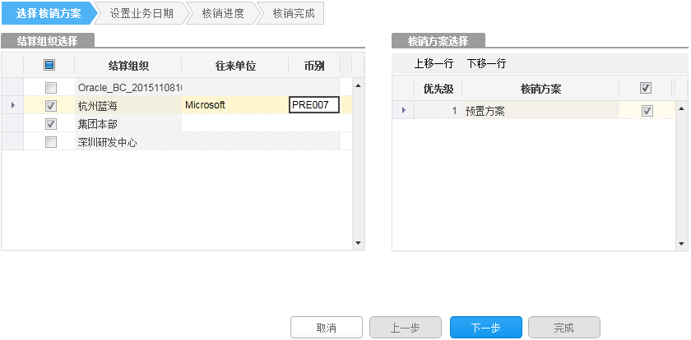
试用期工作成果展示
匹配核销范围细化
描述：在原有的匹配核销基础上，对核销单据的范围进行扩展，增加“往来单
位”与“币别”两个可选维度，全面调整核销逻辑。
结论：细化了核销范围，满足了大数据量客户的使用需求。

Slide 10
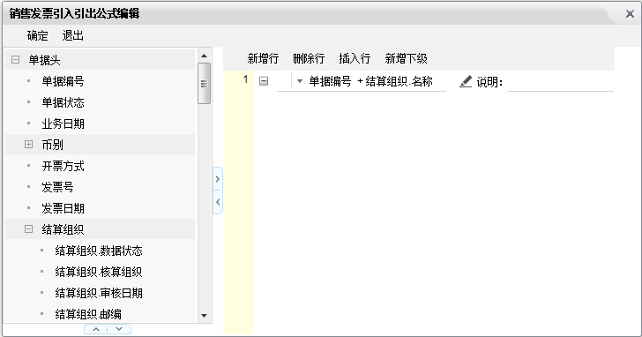
试用期工作成果展示
金税引出方案
描述：由于公式编辑器返回的字段标识有误，部分字段无法正确引出，后
续跟进发现是公式编辑器的同名字段导致的问题。
结论：无论使用频率的高低，模块功能的可用性均需要得到保证。

Slide 11
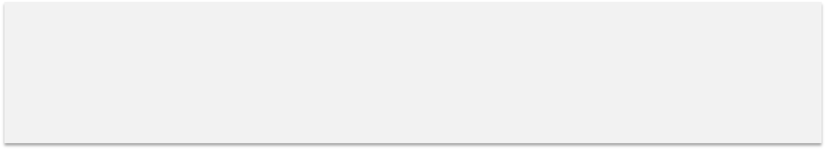
试用期工作成果展示
相关问题小记

Slide 12
学习与能力提升情况
开发层面
对开发的规范要求有了更加深入的理解，包括代码规范以及数据库规范
分析问题的能力有了较大的提升
从单据上下游跟踪的流程中，学习到了数据库表设计的重要性，以及表命名规范的重要作用
业务层面
通过组内的知识分享、以及问题处理过程中的深入接触，目前对往来组的业务知识有了较为全面的认识
团队协作层面
参与到一个大型软件的开发中，自身的沟通能力与协作能力都得到了较好的锻炼和提升，也切身感受到了团队成员间的分享与协作所带来的推动力

Slide 13
优势与不足（针对不足提出改进措施）
优势
良好的接受能力与沟通能力，能较好地完成项目工作
对工作有热情，责任心强
有.Net相关的基础与项目经验，能较好地融入开发团队中
不足
对业务知识的了解还局限于小组负责的模块
对BOS平台的架构及常用功能还需进一步的熟悉
自身的技术能力需要进一步的提升
改进措施
阅读其他业务模块的需求文档及知识分享文档
阅读BOS平台的设计文档，及相关的源码
阅读技术书籍及项目代码

Slide 14
未来工作展望及需要的帮助
工作展望
更多地去接触项目的核心模块，提升自己在团队中的作用
以更高效的方式完成开发工作
提升自己的技术能力与业务能力
需要的帮助
相关的业务知识培训
有经验的同事的指导与技术分享
更多的技术交流与培训

Slide 15
心得体会及对公司/部门建议
心得体会
和谐的工作氛围，同事之间的相处也十分融洽
代码与设计的规范、代码评审、知识总结都十分重要
导师与同事的指导和帮助，让自己少走了很多弯路
建议
与BOS平台部加强沟通，在平台对常用功能做出改动时，能及时地得到通知，方便各个领域做好相应的检查工作
部门内部，可以有更多的小组间知识分享
部门间可以有更多的技术交流与技术成果分享

Slide 17
特别声明
没有金蝶软件国际软件集团有限公司的特别许可，任何人不能以任何形式或为任何目的复制或传播本文档的任何部分。本文档中包含的信息如有更改，恕不另行通知。
由金蝶软件（中国）有限公司和其分销商所销售的某些软件产品包含有其它软件供应商版权所有的软件组件。
Microsoft®、WINDOWS®、NT®、EXCEL®、Word®、PowerPoint® 和SQL Server® 是微软公司的注册商标。
IBM®、DB2®、DB2 通用数据库、OS/2®、Parallel Sysplex®、MVS/ESA、AIX®、S/390®、AS/400®、OS/390®、
OS/400®、iSeries、pSeries、xSeries、zSeries、z/OS、AFP、Intelligent Miner、WebSphere®、Netfinity®、
Tivoli®、Informix 和Informix® 动态ServerTM 是国际商业机器公司在美国或其他公司的商标。
ORACLE® 是ORACLE 公司的注册商标。
UNIX®是UNIX INTERNATIONAL CO.,LIMTED的注册商标、OSF/1® 和Motif® 是Open Group 的注册商标。
Citrix®、Citrix 徽标、ICA、Program Neighborhood® 、MetaFrame® 、WinFrame® 、VideoFrame® 、MultiWin®以及此处引用的Citrix 产品名是Citrix Systems 公司的商标或注册商标。
HTML是HATEMOGLU TEKSTIL GIYIM SANAYI VE TICARET A.S.的注册商标，DHTML、XML和XHTML 是W3C®、World Wide Web 协会、计算机科学实验室的商标或注册商标，PureXML是国际商业机器公司的注册商标。
JAVA® 是甲骨文美国有限公司的注册商标。
JAVASCRIPT®是甲骨文美国有限公司的注册商标，由其技术开发和实施商Netscape 许可使用。
Apusic ®是深圳市金蝶中间件有限公司的注册商标。
本文档提到的金蝶® 、金蝶KIS ® 、K/3 ®、金蝶EAS ® 、友商网 ®和其它金蝶 产品和服务以及它们各自的徽标是金蝶软件（中国）有限公司在中国和世界其它一些国家的商标或注册商标。本文档提到的所有其它产品和服务名称是它们各自公司的商标。

